Slide 1

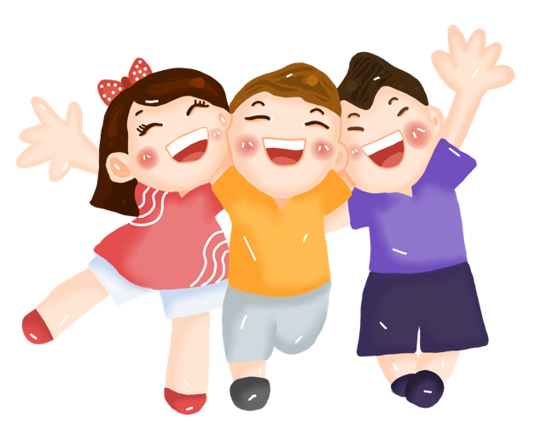
Bài 3: Niềm vui của Bi và Bống

Slide 2
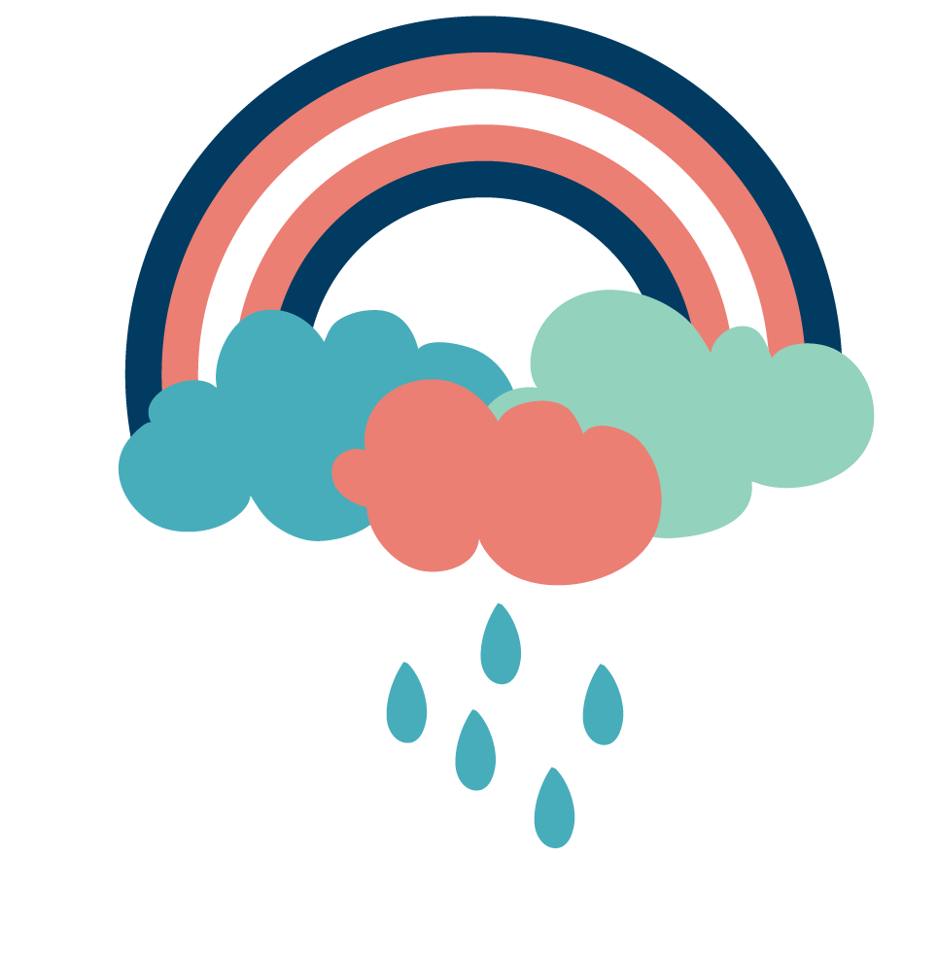


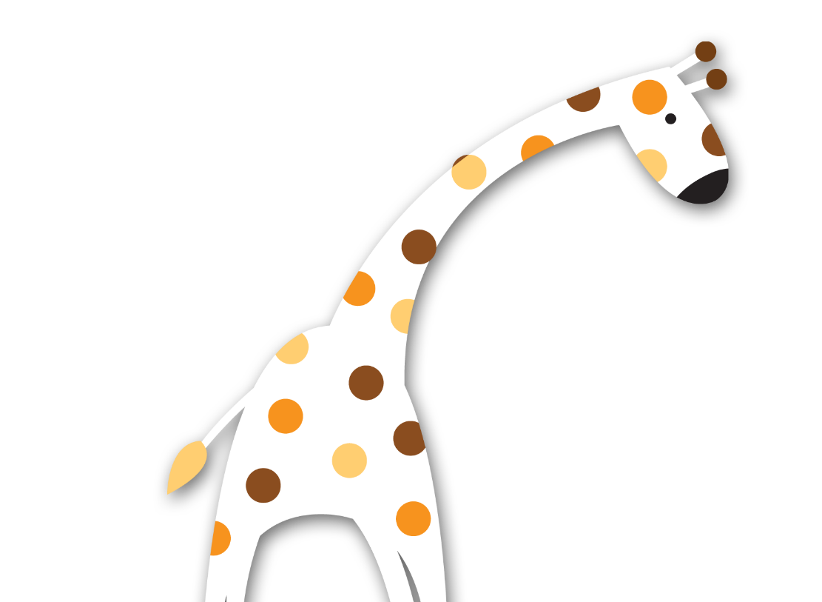

Tiết 2
Notes:
Bài giảng thiết kế bởi: Hương Thảo - tranthao121006@gmail.com

Slide 3


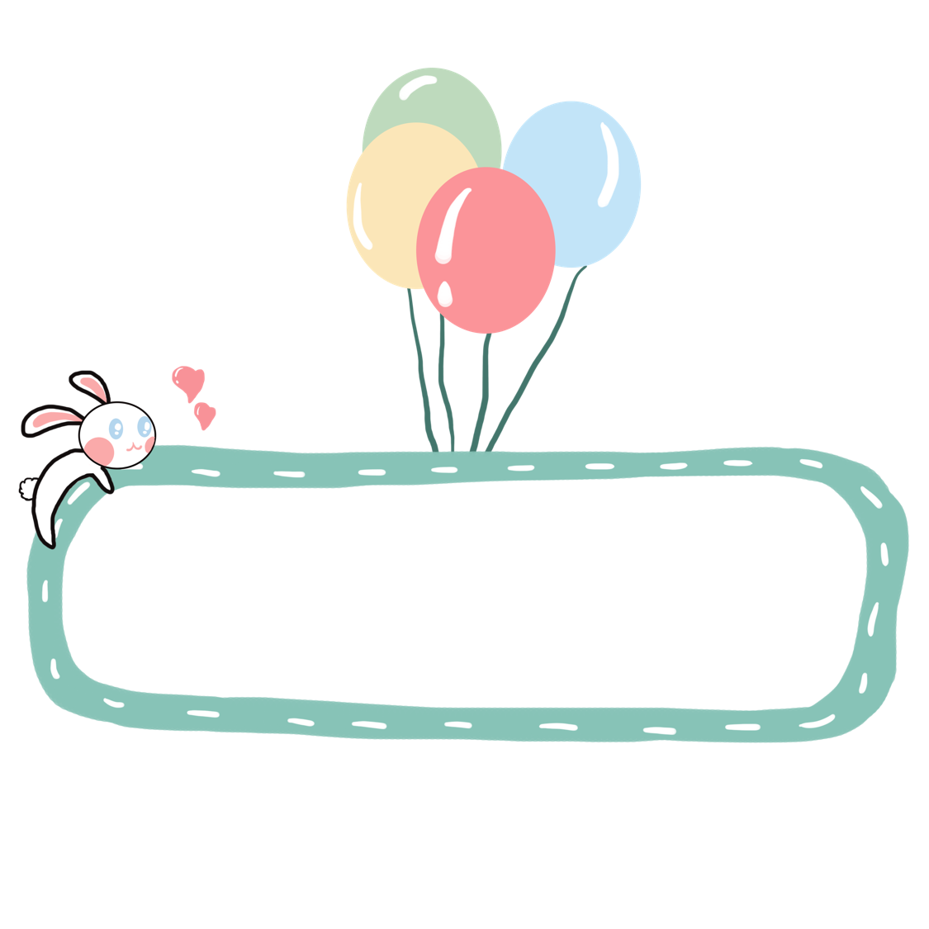


Trả lời câu hỏi

Slide 4
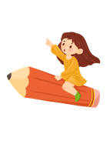
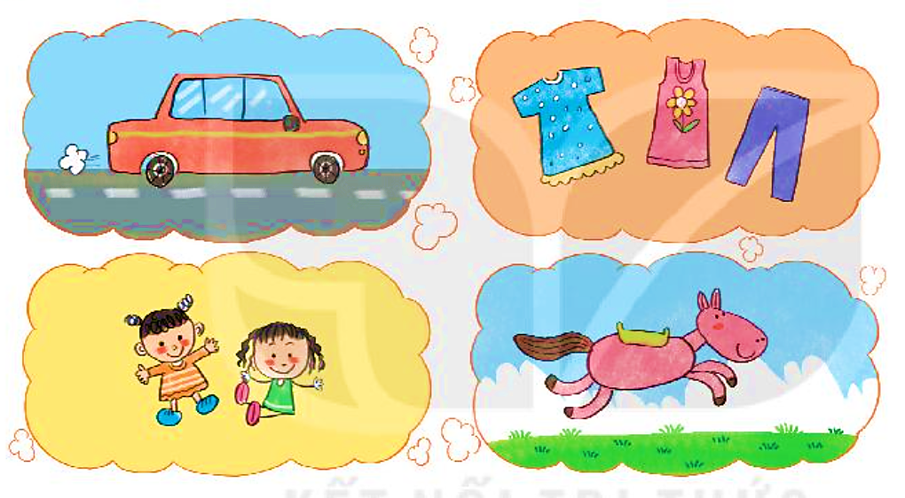
1. Nếu có bảy hũ vàng, Bi và Bống sẽ làm gì?
→ Bi sẽ mua một con ngựa hồng và một cái ô tô.
→ Bống sẽ mua búp bê và quần áo đẹp.

Slide 5
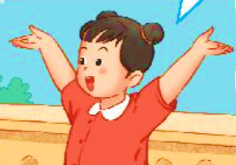
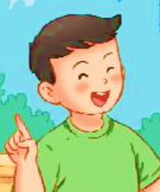
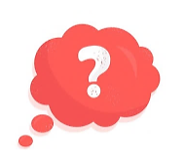
2. Không có bảy hũ vàng, hai anh em làm gì?
→ Bống sẽ lấy bút màu ở nhà để vẽ tặng anh ngựa hồng và ô tô.
→ Bi sẽ vẽ tặng em búp bê và quần áo đủ các màu sắc.
3. Tìm những câu nói cho thấy hai anh em rất quan tâm và yêu quý nhau.
- Nếu vậy, em sẽ lấy bút màu để vẽ tặng anh ngựa hồng và ô tô.
- Còn anh sẽ vẽ tặng em nhiều búp bê và quần áo đủ các màu sắc.
Vì sao những câu nói này lại thể hiện sự yêu thương của hai anh em dành cho nhau?

Slide 6
Niềm vui của Bi và Bống
Khi cơn mưa vừa dứt, hai anh em Bi và Bống chợt thấy cầu vồng:
- Cầu vồng kìa! Em nhìn xem. Đẹp quá!
Bi chỉ lên bầu trời và nói tiếp:
- Anh nghe nói dưới chân cầu vồng có bảy hũ vàng đấy.
Bống hưởng ứng:
- Lát nữa, mình sẽ đi lấy về nhé! Có vàng rồi, em sẽ mua nhiều búp bê và quần áo đẹp.
- Còn anh sẽ mua một con ngựa hồng và một cái ô tô.
Bỗng nhiên, cầu vồng biến mất. Bi cười:
- Em ơi! Anh đùa đấy! Ở đó không có vàng đâu.
Bống vui vẻ:
- Thế ạ? Nếu vậy, em sẽ lấy bút màu để vẽ tặng anh ngựa hồng và ô tô.
- Còn anh sẽ vẽ tặng em nhiều búp bê và quần áo đủ các màu sắc.
Không có bảy hũ vàng dưới chân cầu vồng, hai anh em vẫn cười vui vẻ.
(Theo 108 truyện mẹ kể con nghe)
Luyện đọc lại toàn bài

Slide 7
Luyện tập

Slide 8
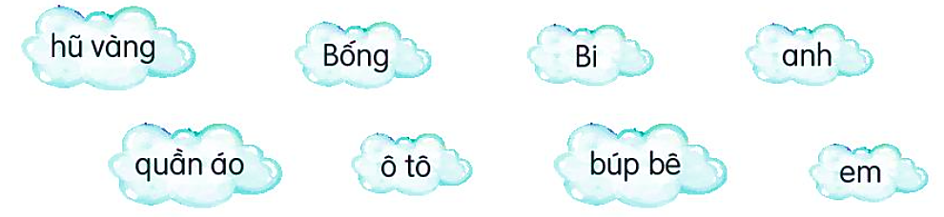
1. Xếp các từ ngữ vào nhóm thích hợp.
Từ ngữ chỉ người:
Từ ngữ chỉ đồ vật:

Slide 9
2. Tìm trong bài đọc những câu cho thấy sự ngạc nhiên của Bi khi nhìn thấy cầu vồng.
- Cầu vồng kìa! Em nhìn xem. Đẹp quá!

Slide 10
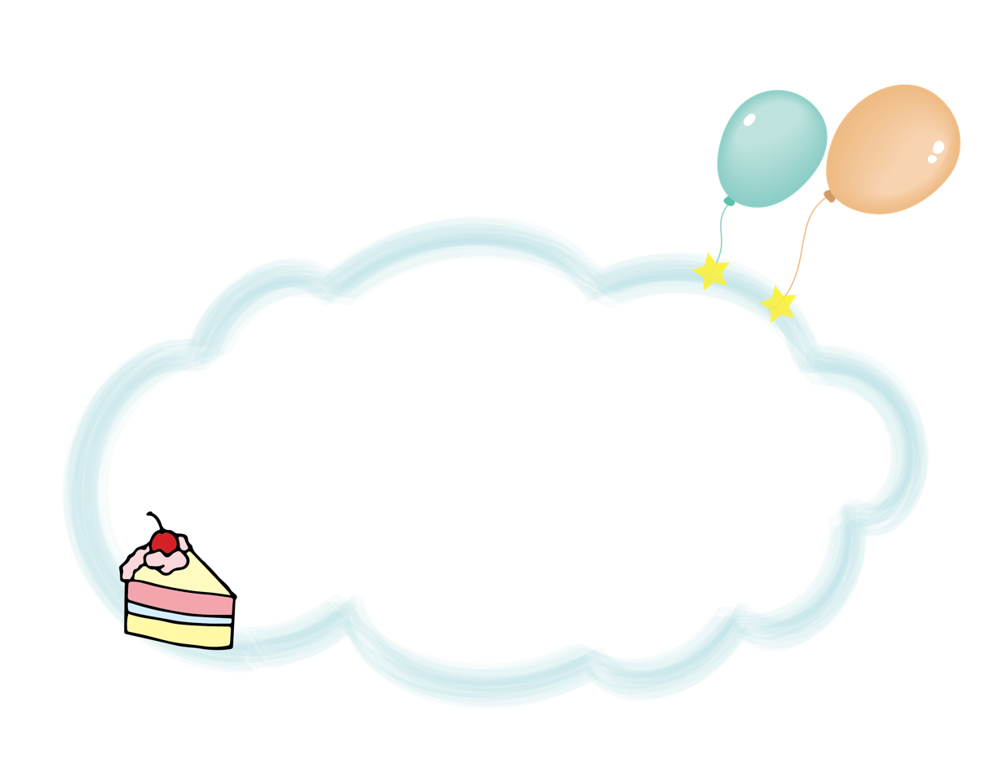

Củng cố bài học

